Slide 1
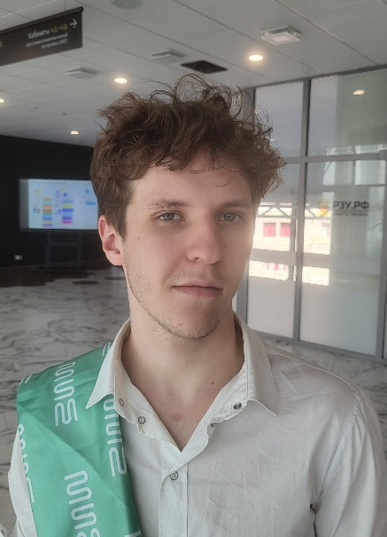
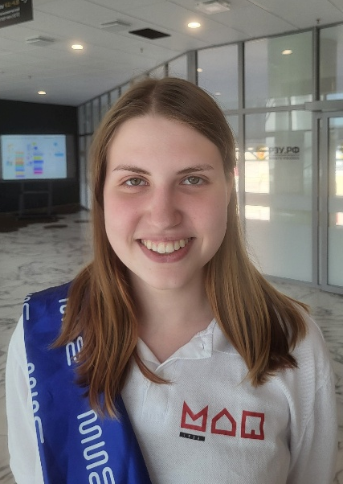
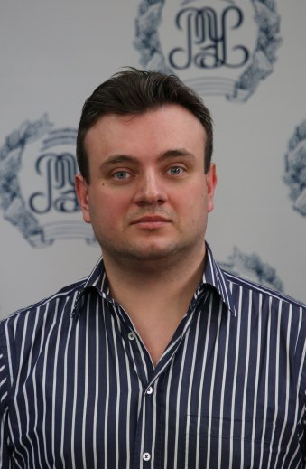


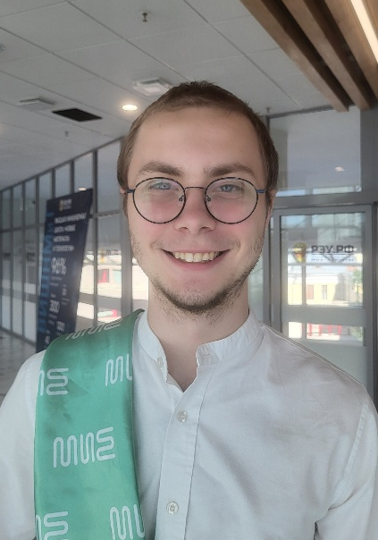
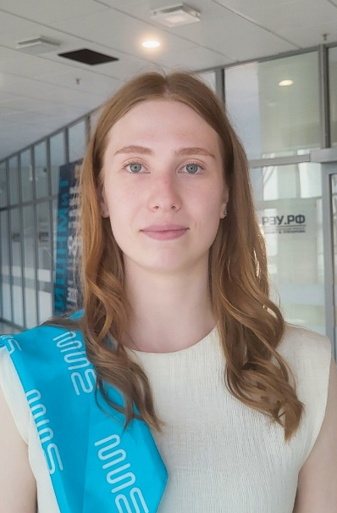
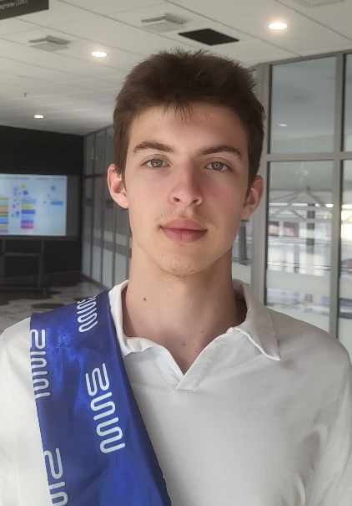

Команда Российского экономического университета имени Г.В. Плеханова
Жданов Р.А.
Химик-эколог
Рябуха М.А.
Дизайнер
Кондрев В.С.
Химик-аналитик
ЛигноТех
Технологии, рожденные природой
Суханов И. А
Химик-эколог
Попцова Е.В.
Химик-эколог
Давиденко Ф.М.
Экономист
ЗЕМЛЯНЕ • Команда РЭУ
1

Slide 2

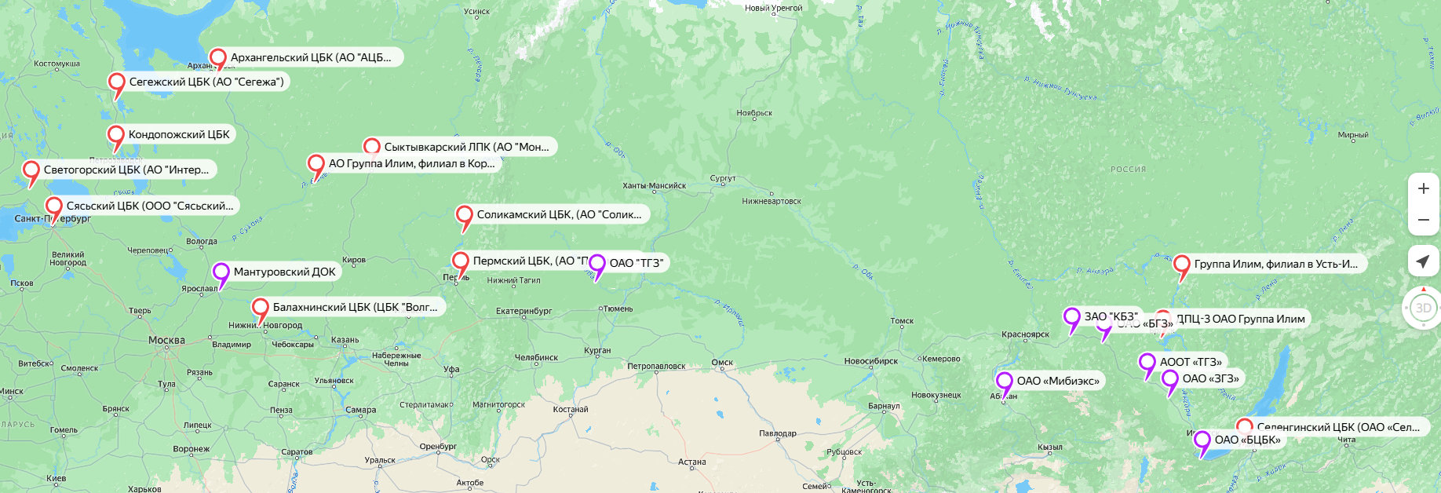
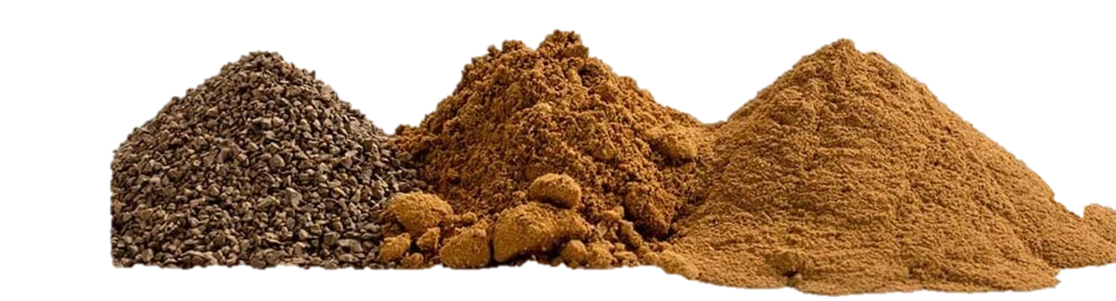

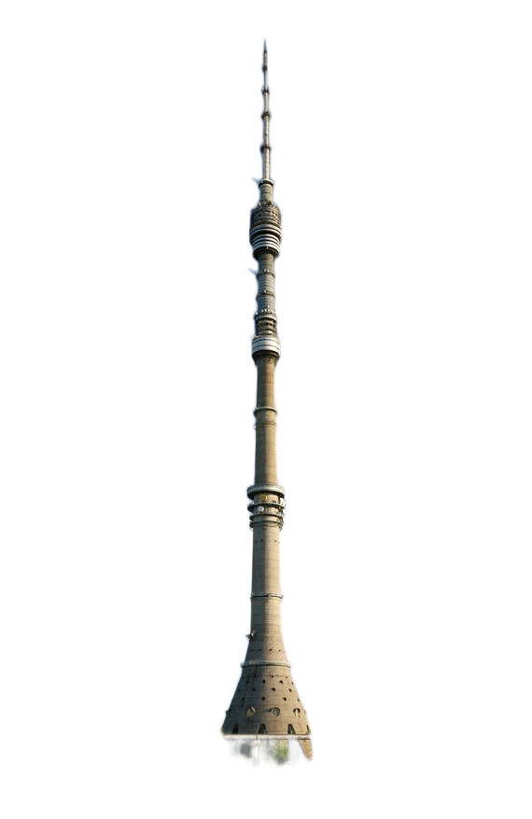

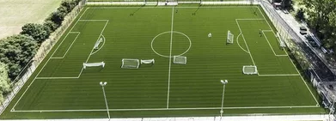
Проблема
На сегодняшний день образовано 29 млн тонн невостребованных отходов лигнина на ЦБК
Сульфитный лигнин ~
7 млн тонн/год
Накопленный щелочной лигнин ~
24 млн тонн
Сжигают ~
2 млн тонн/год
ЗЕМЛЯНЕ • Команда РЭУ
2

Slide 3
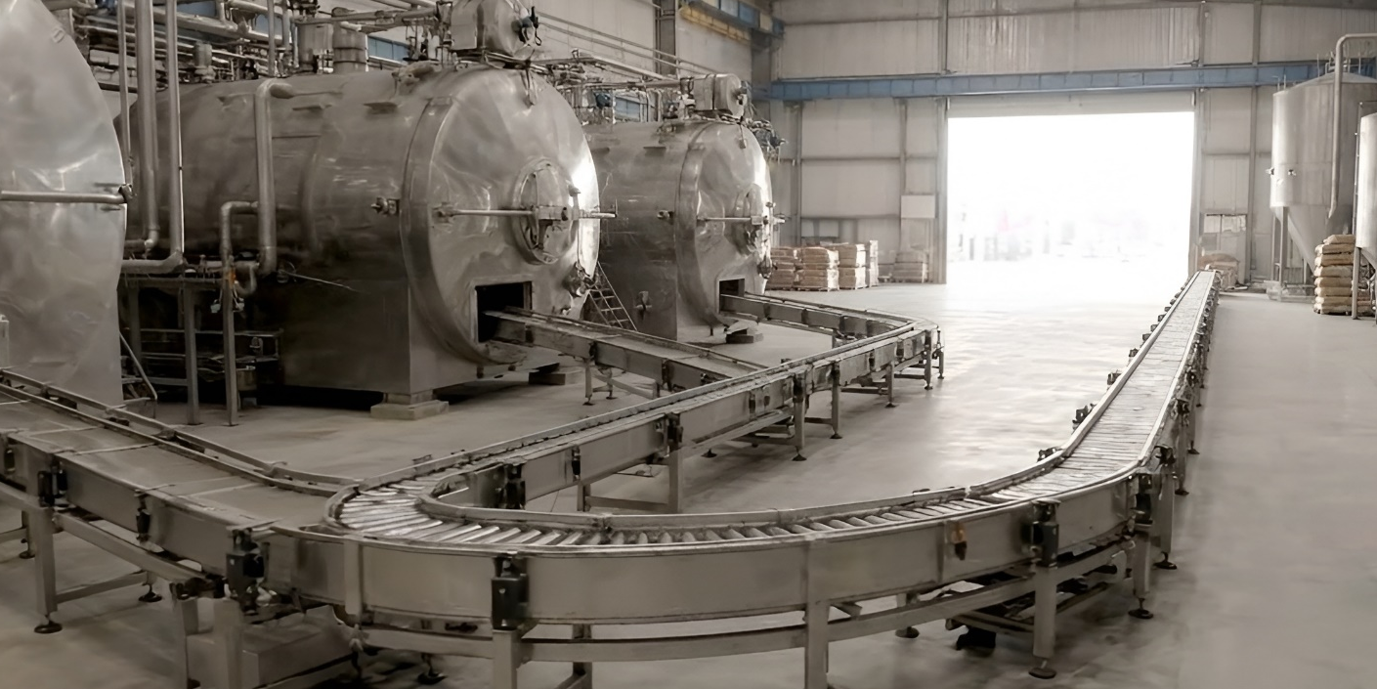

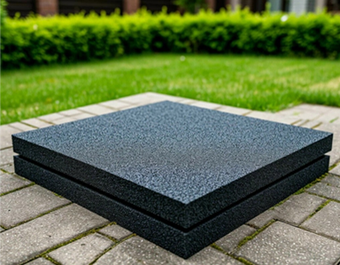
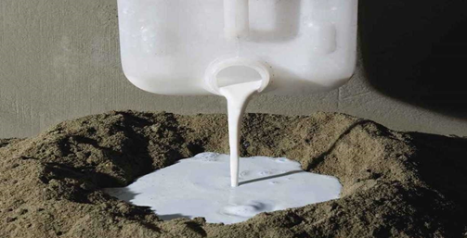
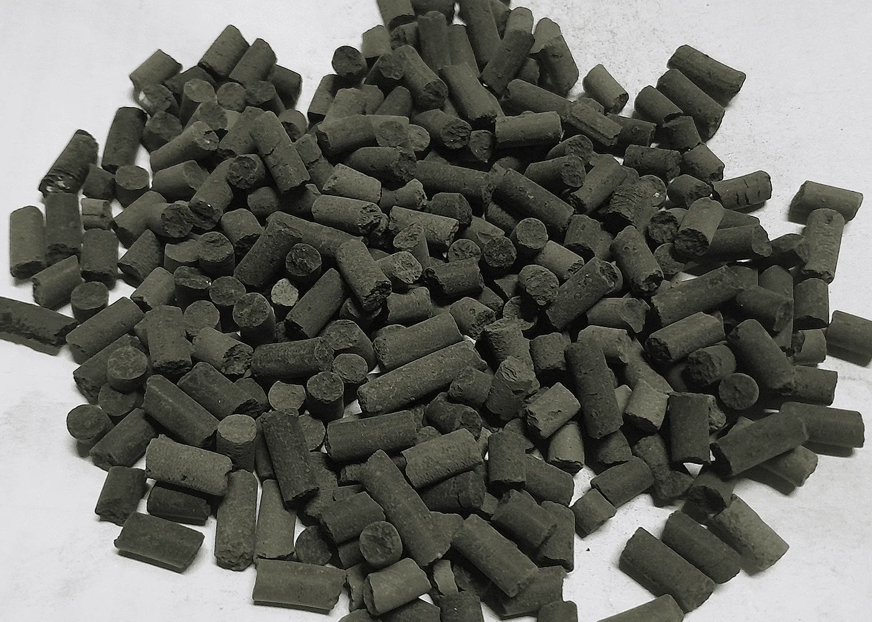
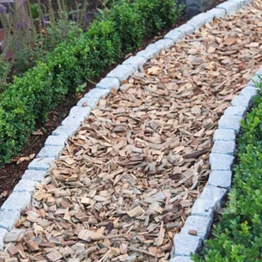
Наше решение
ПРОИЗВОДСТВО:
Малотоннажное – | обороты предприятия подстроены под объёмы образованного вторичного сырья
Модульное – | универсальность технологической линии
Безотходное – | 100% использования сырья
в месяц производит 4 оптимальных продукта на выбор:
из 53 тонн лигнина
из 53 тонн лигнина
из 270 тонн лигнина
из 270 тонн лигнина
660 тонн резиновых плит
(30 000 плит метр/метр)
66 тонн пластификатора для бетона
175,5 тонн сульфированного катализатора для нефтехим. промышленности
378 тонн щепки-сорбента и щепки-катализатора
ЗЕМЛЯНЕ • Команда РЭУ
3

Slide 4

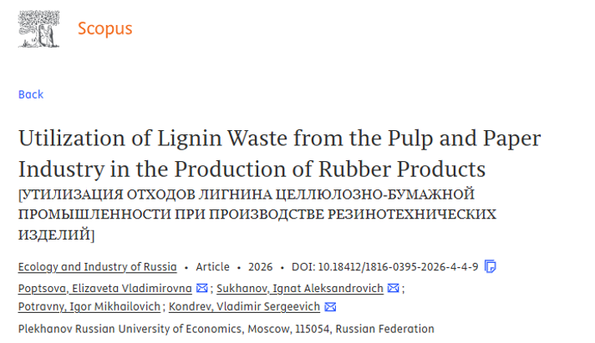

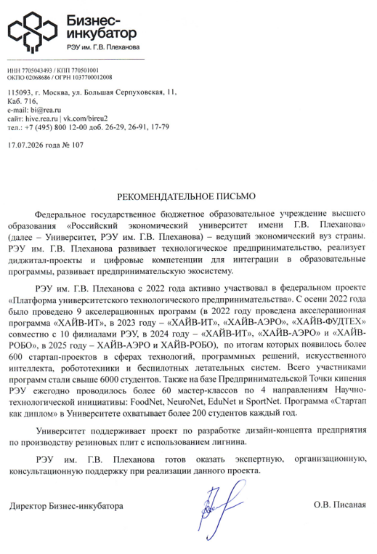

Аналоги, опыт и новизна
Аналоги
Чем отличаемся
Критерий качества
LigniOx — технология, которая превращает лигнин в пластификаторы для бетона и строительных растворов, добавки в краски, изделия из гипса.
Бесплатное сырьё. Сульфатный лигнин — отход ЦБК, который можно забирать на утилизацию бесплатно или по низкой цене.
Освобождение ЦБК от уплаты за негативное воздействие на окружающую среду
Господдержка. Налоговые преференции, приоритетное нормирование.
Снижение цены. Замещаем дорогой техуглерод (70-150 тыс. руб./т) на лигнин (5-15 тыс. руб./т или бесплатно). Себестоимость продукта снижается на 20-40%.
Экологичность. Замкнутый цикл: отход ЦБК → продукт → вторичное использование.
1.
ЛигноТех — наш сознанный выбор. Мы изучили проблему, нашли решение, проверили его на практике и получили подтверждение от науки и бизнеса.
Научная статья в Scopus
Письмо поддержки от
Бизнес-инкубатора РЭУ
Мы верим в эту технологию и хотим, чтобы она работала. Поэтому не останавливаемся — мы ищем партнеров, дорабатываем продукт и готовимся к внедрению.
2.
Suzano Ecolig — продукты из лигнина, используемые в фенольных смолах, в качестве антиоксиданта для эластомеров, а также в качестве многофункциональной добавки для полипропилена и полиэтилена
3.
Borregaard — производство различных биохимических продуктов и материалов, которые служат экологичной заменой нефтехимическим аналогам.
ЗЕМЛЯНЕ • Команда РЭУ
4

Slide 5
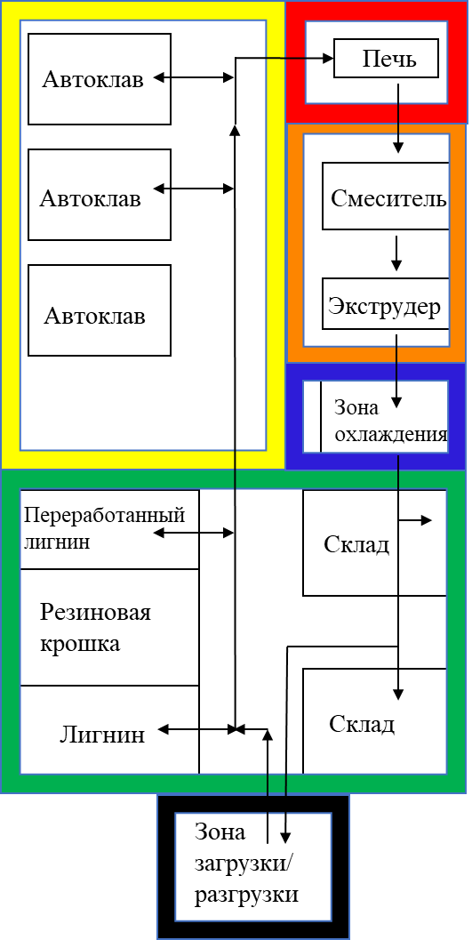
Технология
склад
Сульфитный лигнин
Щелочной лигнин
автоклав
+ резиновая крошка
+ пиролизное масло
+ сера
+ конц. серная к-та
+ вода (кислотный гидролиз серной кислотой)
+ гуминовые к-ты
+ диметилфосфит, перкарбонат Na
печь
сушка
сушка
сушка
смеситель/
экструдер
+ резиновая крошка с лигнином
+ щелочь
охлаждение
охлаждение
охлаждение
склад
Резиновые плиты
Сульфированный катализатор
Пластификатор для бетона
Щепка-удобрение и щепка-сорбент
напольные уличные покрытия
покрытие для полов в общественном транспорте
электроизоляционный материал
нефтехимическая промышленность
стройматериал
благоустройство зеленых зон
ЗЕМЛЯНЕ • Команда РЭУ
5

Slide 6
Экономика и модель применения
Срок жизни – 10 лет
Операционная прибыль (в год) – 53 млн ₽
Срок окупаемости – 1 год
Рентабельность продаж – 38 %
Совокупный бюджет – 85 млн ₽
Создаваемые рабочие места – 12 мест
Финансы проекта
ЕДИНОРАЗОВЫЕ (капитальные) – 30 млн ₽
Инвестиции – 40 млн ₽
  гранты и субсидии – 15 млн ₽
  частные инвестиции – 25 млн ₽
CAPEX
Станки и оборудование линии – 25 млн ₽
Здания, площадка и монтаж – 5 млн ₽
ЕЖЕГОДНАЯ ВЫРУЧКА –
138 млн ₽
OPEX
ЕЖЕГОДНЫЕ РАСХОДЫ – 55 млн ₽
Наименование ТРУ | Год. выручка, ₽ | Ключевой потребитель
Резиновая плитка | 138 млн | Государство
Сырьё и материалы – 26 млн ₽
Фонд оплаты труда – 14 млн ₽
Логистика, энергия, прочие – 10,5 млн ₽
Амортизация оборудования – 2,5 млн ₽
Маркетинг – 2 млн ₽
Критерий качества и готовности: соответствие эталону при каждой смене партии сырья · 100 % положительных отзывов пилотных заказчиков · наличие сертификата соответствия продукции
ЗЕМЛЯНЕ • Команда РЭУ
6

Slide 7

Риски и план проверки
Риски
Как снизить
Критерии качества
Технологический риск
Свойство сырья разница от партии деревьев
Рыночный риск:
Сомнение покупателей к надежности продукта из вторичного сырья
Регуляторный риск:
Сертификация готовой продукции
Организационный риск:
Необходимость согласования постройки с ЦБК
Финансовый риск:
Зависимость от субсидии
Входной контроль каждой партии с корректировкой рецептуры под фактический состав сырья.
Сертификация продукции и публичные испытания на пилотных объектах с открытыми отчетами.
Заранее заложить в рецептуру требования под конкретные ГОСТы и провести сертификацию пилотной партии.
Заключить с ЦБК меморандум о намерениях до начала проектирования и разместить производство на территории комбината.
Построить финансовую модель и выйти на безубыточность за счет экономии на сырье.
Отклонение основных свойств готового продукта не превышает ±10% от эталона при смене партии сырья.
100% положительных отзывов от пилотных заказчиков + наличие сертификата соответствия.
Наличие действующего сертификата соответствия на опытную партию продукции.
Подписанный меморандум о намерениях с ЦБК.
Срок окупаемости проекта не превышает 3 лет без учета субсидий.
ЗЕМЛЯНЕ • Команда РЭУ
7

Slide 8






Социально-экономические эффекты
Для бизнеса
Для людей
Для государства и будущего
Снижение затрат ЦБК:
комбинат перестаёт платить за хранение лигнина и снимает риск экологических штрафов.
Новый рынок:
формируется отрасль переработки лигнина, которой в стране сегодня практически нет; из отхода получаем четыре продукта.
Рост производительности:
один сырьевой поток даёт несколько продуктовых линий — выше выработка на тонну сырья.
Репутация и ESG:
для ЦБК — реальный экологический кейс; для региона — новое производство и рабочие места.
Чистый воздух и почва. Сокращение выбросов и отвалов.
Меньше свалок. Отходы не занимают полигоны — сохраняем землю для будущих поколений.
Новые рабочие места.
Безопасная продукция. Сертифицированные покрытия, не травмоопасные для детей.
Цена ниже импорта — доступно для школ, дворов, спортивных площадок.
Комфортные города. Благоустроенные площадки, парки, дорожки.
1. Экология
Вклад в достижение целей устойчивого развития.
2. Региональное развитие
Повышение инвестиционной привлекательности регионов.
3. Технологический суверенитет
Собственная технология переработки, не уступающая мировым аналогам.
4. Новые компетенции
Усиление научно-технического потенциала вузов и отраслевых институтов.
5. Долгосрочный общественный эффект
Качество жизни будущих поколений — чистый воздух, безопасные города, сохраненные природные ресурсы.
ЗЕМЛЯНЕ • Команда РЭУ
8

Slide 9
Запрос и первый шаг
Что нужно сейчас
Первый шаг
Запускаем пилотный завод на территории ЦБК, перерабатываем отходы лигнина в резиновые плиты.
Запрос инвестиций 40 млн ₽ на запуск пилотной линии. Пилот при загрузке 1 000 т/год даёт ≈ 12 млн ₽ EBITDA в год и окупается примерно за 2-3 года.
Распределение инвестиций (40 млн ₽):
За первые три месяца мы регистрируем ООО и заключаем меморандум с Архангельским ЦБК о бесплатной поставке лигнина и аренде площадки. Параллельно разрабатываем технические условия, заказываем оборудование и готовим цех к монтажу. Нанимаем технолога и операторов. К концу третьего месяца запускаем пилотную линию и производим первую партию плитки. За это же время проходим первичную сертификацию — получаем протоколы испытаний и заключение о соответствии.
Финальная формула
Ищем: частного инвестора или венчурный фонд, интересующегося green-tech, ESG и импортозамещением.
Запрос: 40 млн рублей на пилотное производство.
Инвестору: доля в проекте, EBITDA ≈ 12 млн руб./год, окупаемость ≈ 2 года, выход на прибыль с 3-го года.
Нам нужен стратегический партнер, готовый войти в совет директоров и сопровождать масштабирование.
Направление | Сумма, млн ₽ | Доля
Оборудование линии с полным циклом переработки лигнина + формирование плиты | 25 | 62 %
Подготовка площадки и монтаж | 5 | 13 %
Сертификация и испытания | 3 | 7 %
Оборотные средства (сырьё, первая партия) | 3 | 8 %
ФОТ работников на период запуска | 4 | 10 %
Итого | 40 | 100 %
ЗЕМЛЯНЕ • Команда РЭУ
9

